Slide 1
10月19日 報告会
8535048Y 田原直哉

Slide 2
今回行ったこと
先輩の卒論を理解する
符号理論
教科書を用いて学習を行う
Javaについて
研究室のパソコンでeclipseを用いて行う
今回は”Hello World”をコンソールに出力した
先輩の卒論に書いてあるものを理解する
Mapleについて
複雑な計算が行えるソフト
先輩から送っていただいたコードを理解する
これはRS符号についての理解が必要

Slide 3
RS符号の理解への道のり
ハミング符号
今回はハミング符号について学習した
巡回符号
拡大体
BCH符号
非2元
RS符号

Slide 4
誤り訂正の復習
ハミング距離
001と001のハミング距離は0
001と011のハミング距離は1
001と111のハミング距離は2
ハミング重み
001のハミング重みは1
011のハミング重みは2

Slide 5
誤り訂正の復習
誤りが生じてもそれを訂正できるように符号化
0,1をそれぞれ000,111と対応して送信
001,010,100,000は0として受信
110,101,011,111は1として受信
これで1か所の誤りを訂正できる
これを最近傍複号という

Slide 6
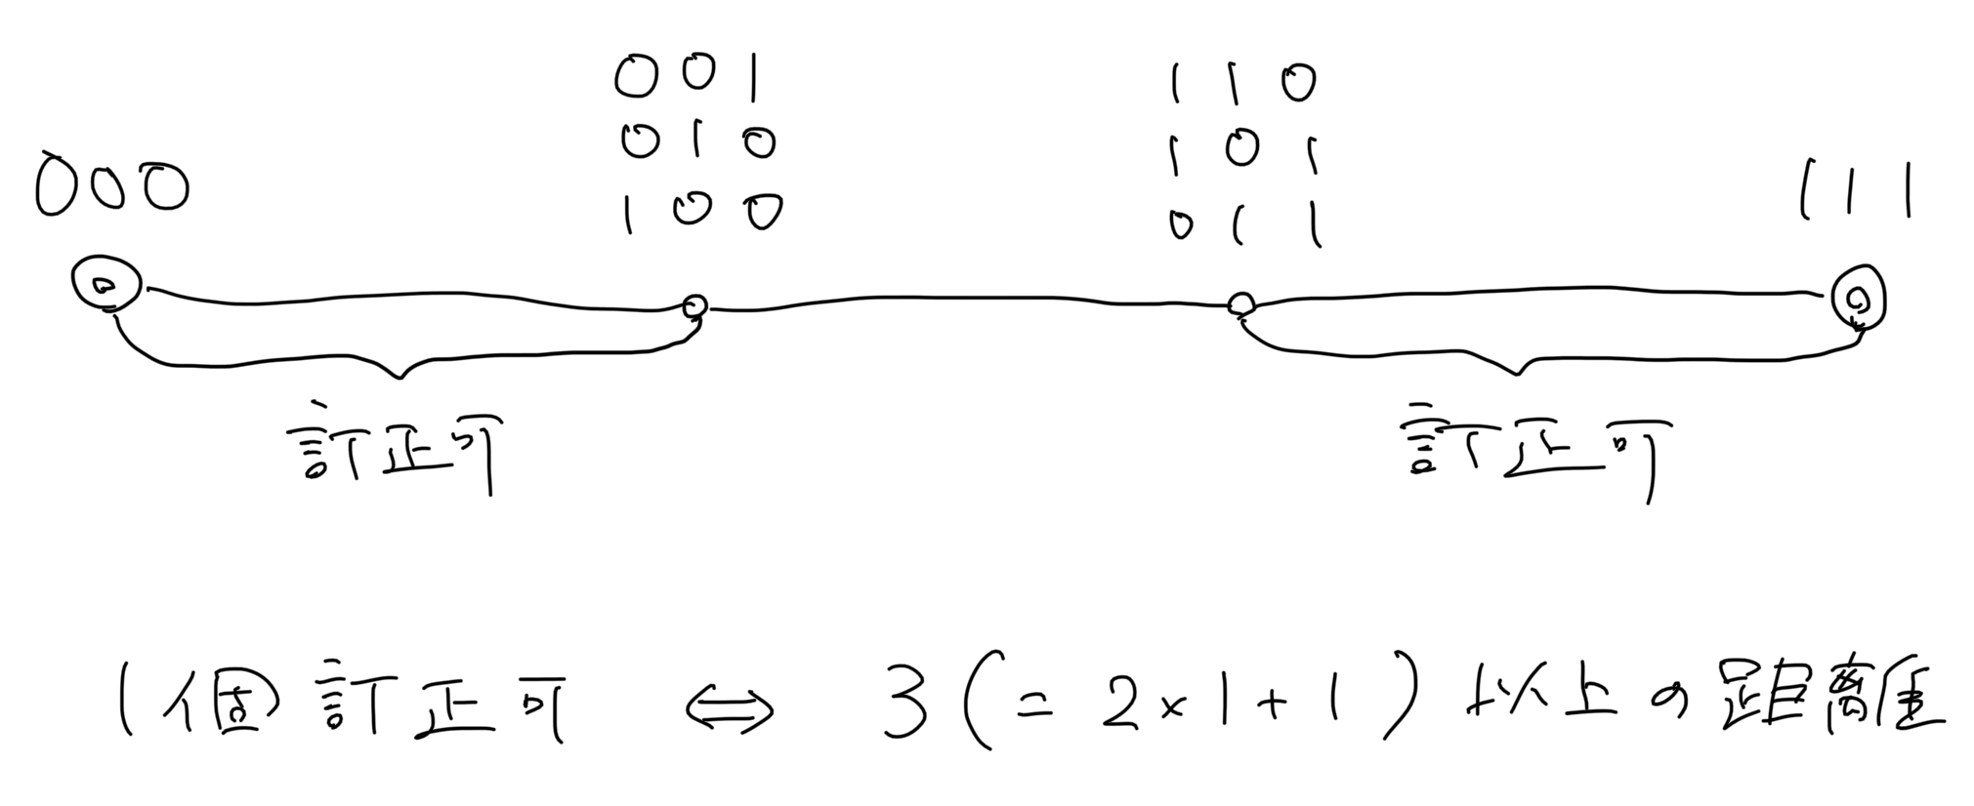
誤り訂正能力について
符号が t 個までの誤りを訂正できるならば、どの二つの符号語間のハミング距離も 2t+1 以上である
これは必要十分条件である
例
0,1をそれぞれ000,111と対応して送信
001,010,100,000は0として受信
110,101,011,111は1として受信

Slide 7
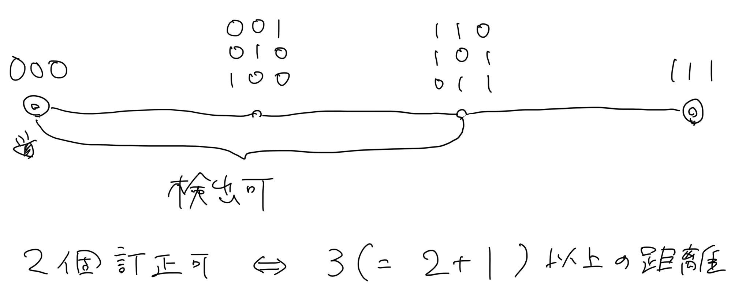
誤り検出能力について
符号が t 個までの誤りを検出できるならば、どの二つの符号語間のハミング距離も t+1 以上である
例
0,1をそれぞれ000,111と対応して送信

Slide 8
前の二つを組み合わせると
符号が t 個までの誤りを訂正し、かつ t+1 個以上 t + r (r ≧ 1)個以下の誤りを検出できるならば、どの二つの符号語間のハミング距離も 2t+r+1 個以上である

Slide 9
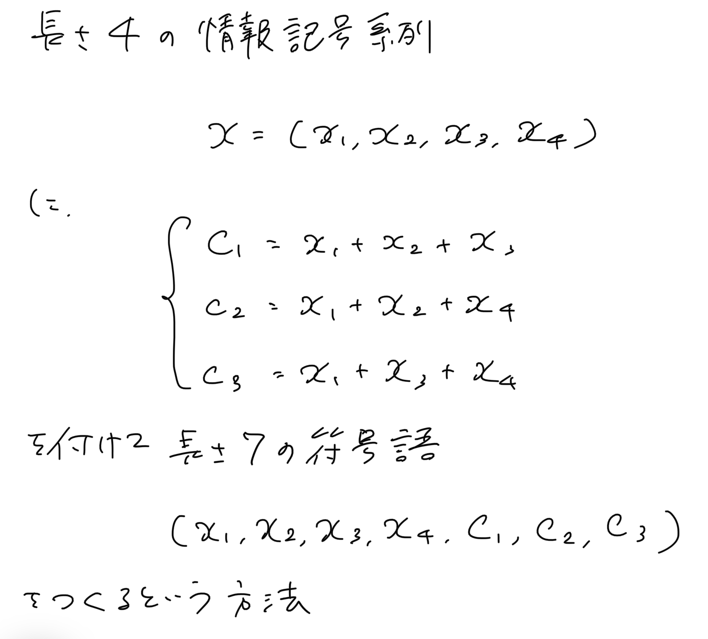
ハミング符号

Slide 10
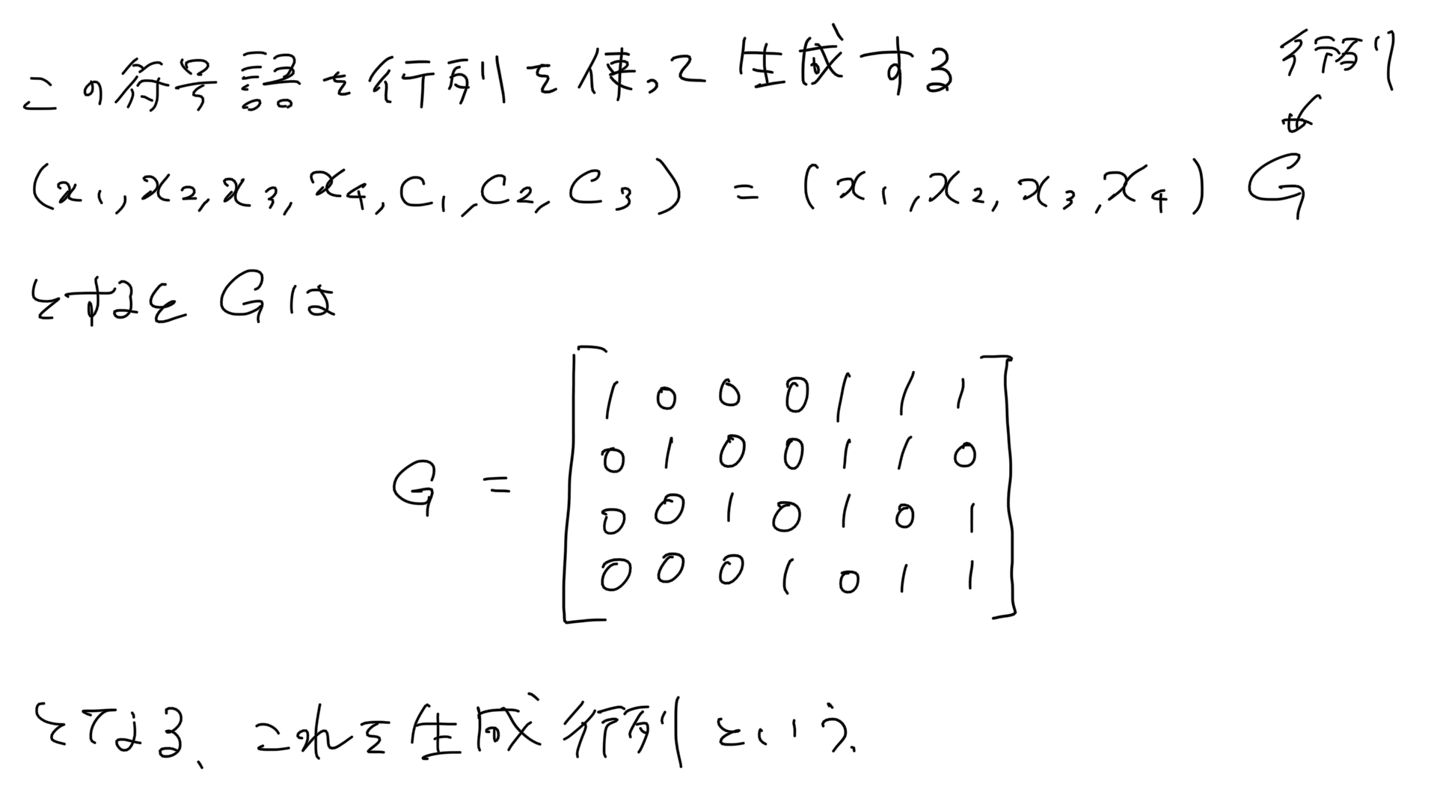
生成行列について

Slide 11
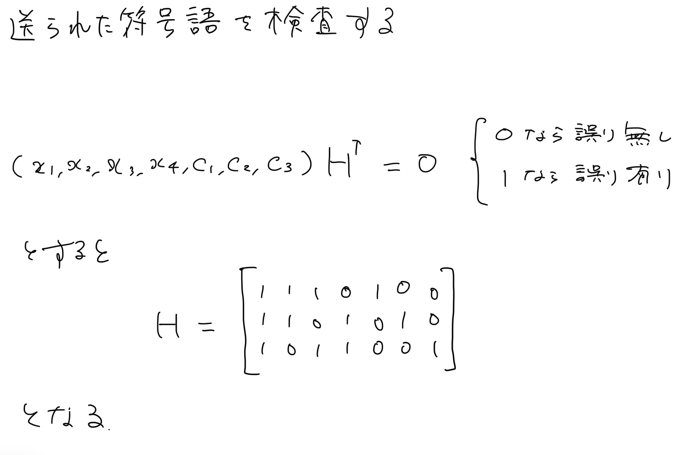
パリティ検査行列

Slide 12
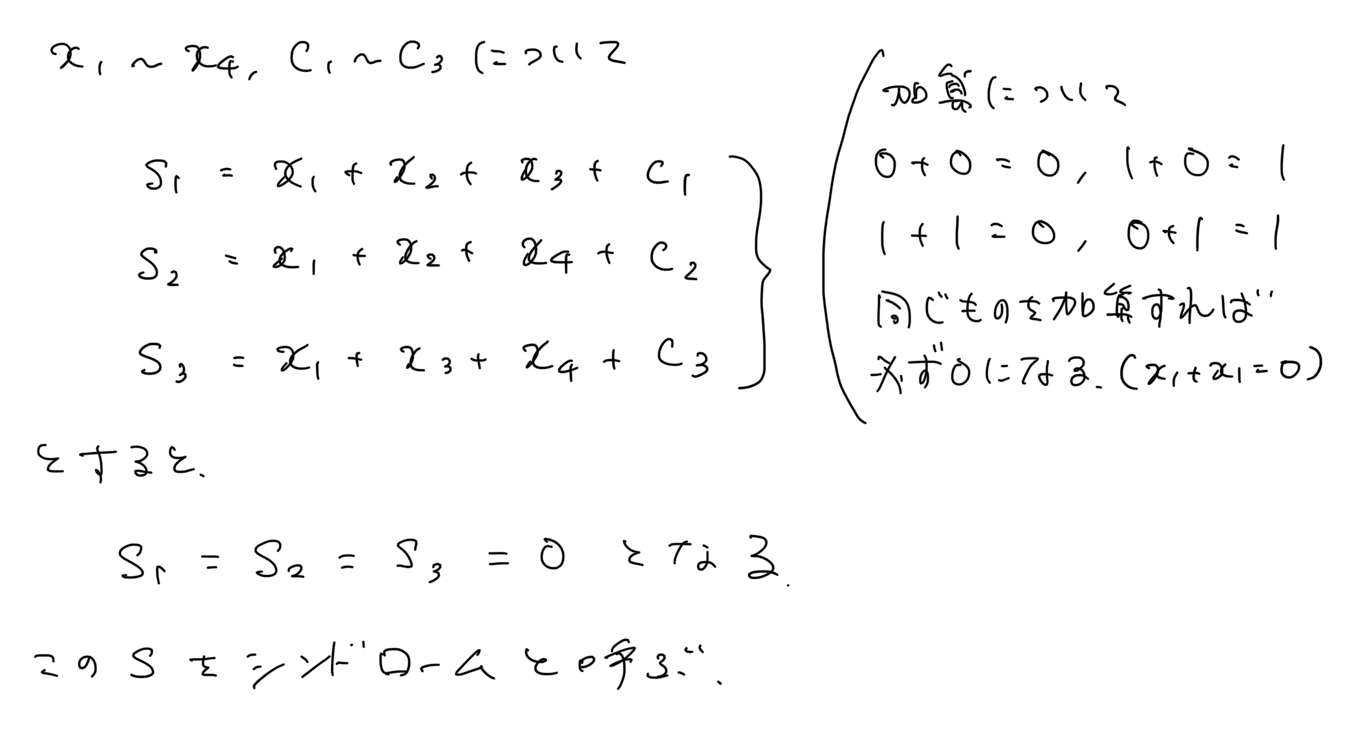
シンドロームについて

Slide 13
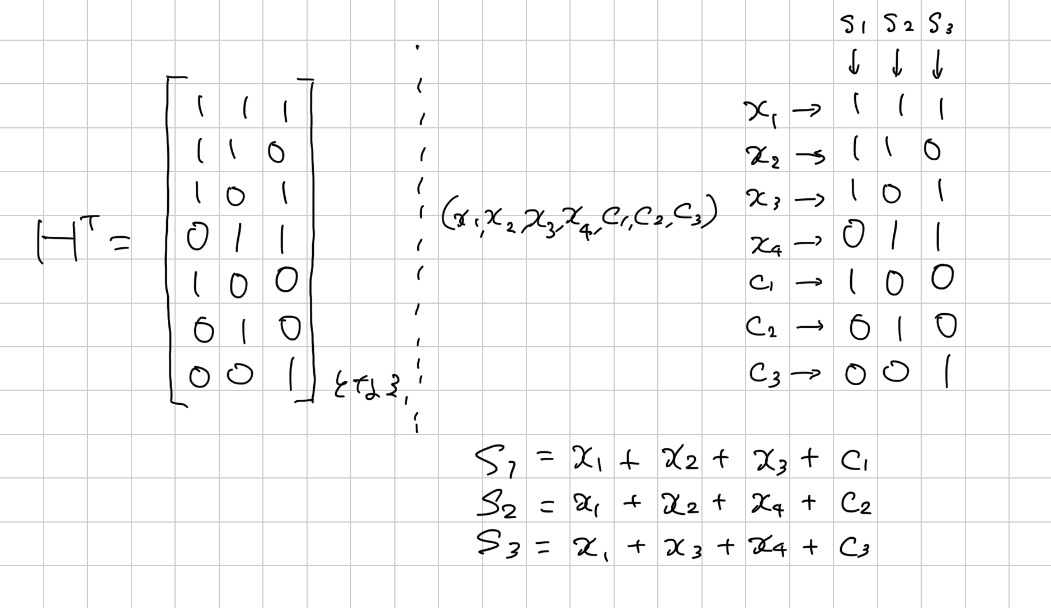
シンドロームと検査行列について

Slide 14
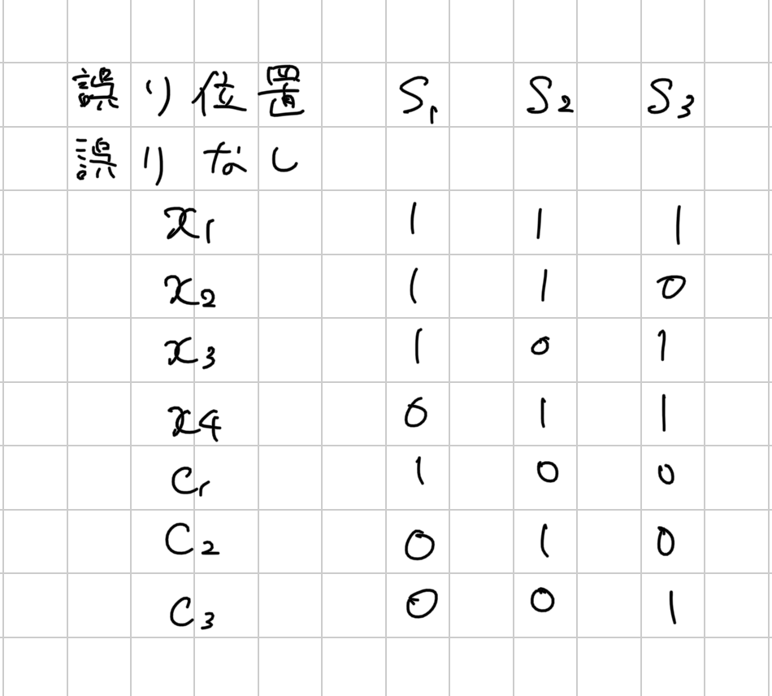
検査結果について
検査行列により求められたシンドロームにより誤り位置が特定でき、訂正を行うことができる

Slide 15
次回までに行う事
巡回符号の理解
Javaの学習

Slide 16
フローチャート
https://www.diagrams.net/
Diagram Software and Flowchart Maker

